Slide 1
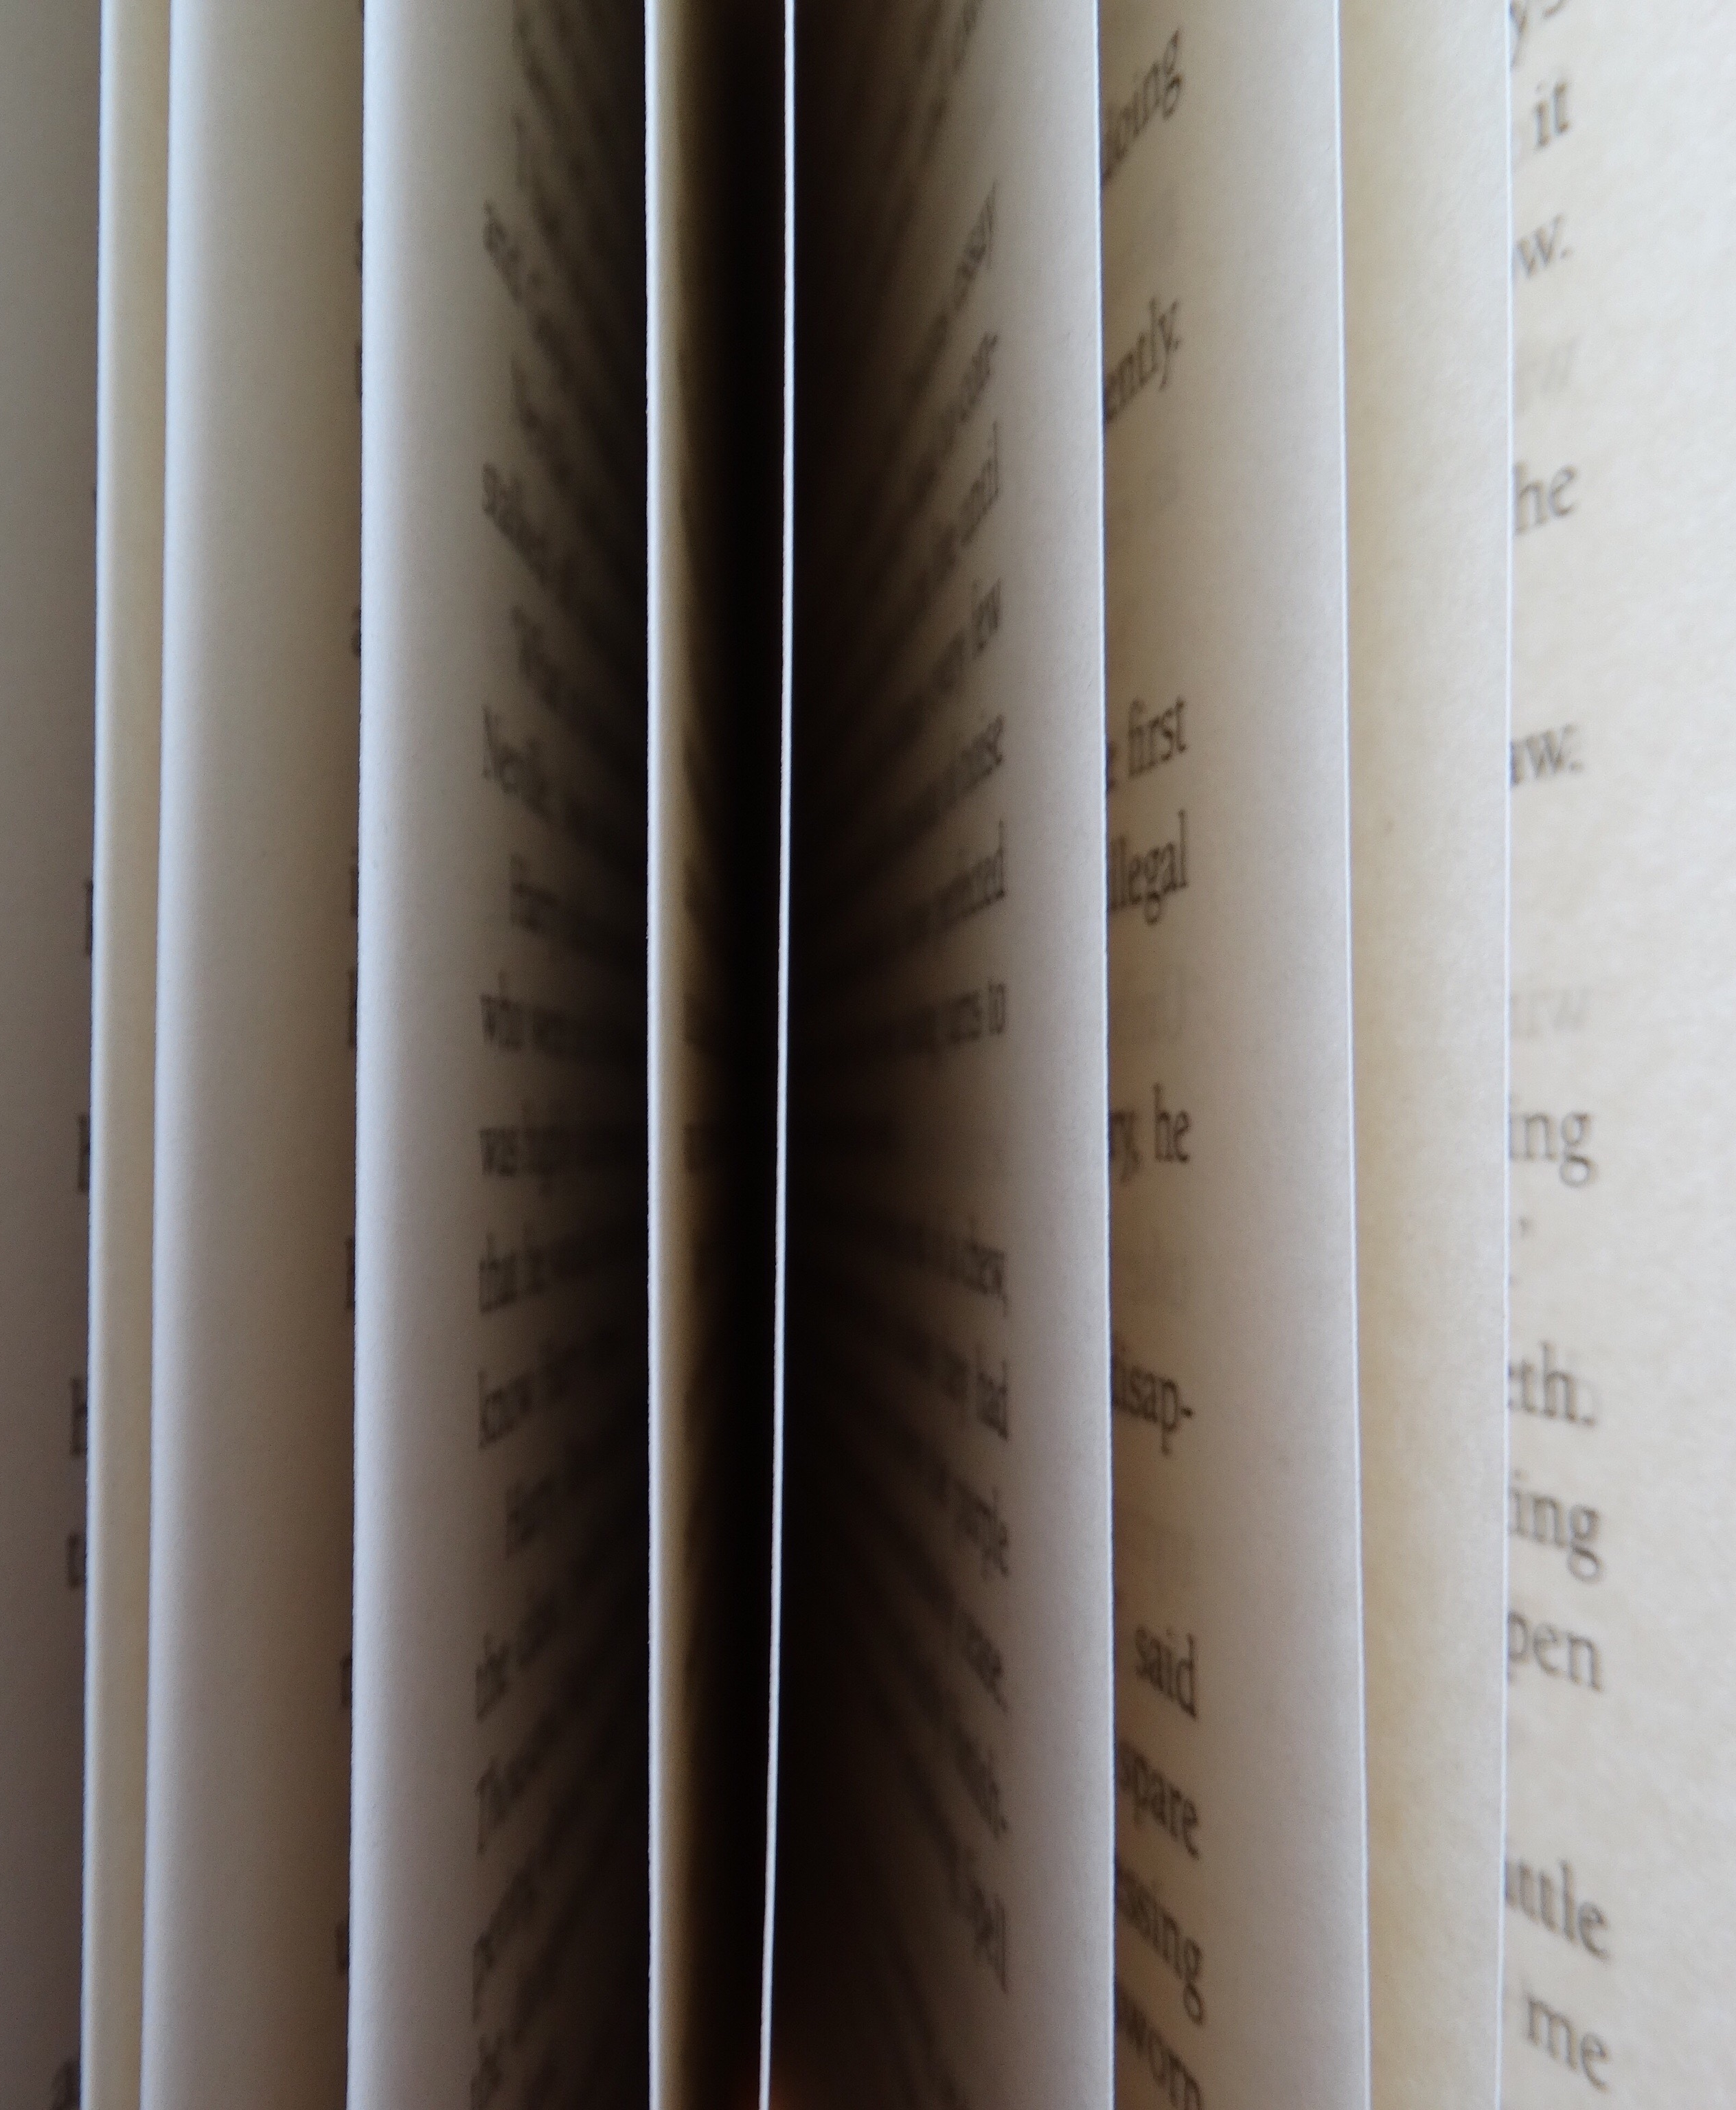
Tamási Áron
Színpadi művei

Slide 2
Ősvigasztalás
1924-ben Tamási Áron, az „Ősvigasztalás” című művét a Kolozsvári Magyar Színház pályázati felhívására írta meg és ugyanebben az évben dicséretben is részesült.
A mű megírása után ötven évvel került ki a nagyközönség elé.
A teljes dráma elsőnek 1973-ban, a Tiszatájban jelent meg.
Radnóti Zsuzsa 1974-ben tette közzé a Színház februári számában.
A pécsi színház tagjai adták alőször elő, 1976. március 2-án, amit Sík Ferenc rendezett.
1982. február 6-án a nagyváradi Állami Színház ugyan más felfogásban, misztériumjátékként, de szintúgy előadta a művet.
A Nemzeti Színház, a Békéscsabai Jókai Színház vendégjátékaként, Béres László rendezésével egy 1 óra 30 perces színdarabot adott elő.

Slide 3
Székely fás
A 20-as évek végén íródott Tamási Áron keze által.
Az 1929. februárán az Ellenzék által nyilvánosságra hozott számában jelent meg.
Február 6-án Mo’sa Mélanie és Tamási áron duojával lett először bemutatva a páros jelenet.
Hetés György 1946. május 16-án a Városi Színházban mutatta be a művet.
Ugyanebben az évben június 27-én Kós Károly a marosvásárhelyi színházban a saját drámájából vett részletekkel együtt adta elő.
A Magyar Rádió műsoraiban is elhangzott.

Slide 4
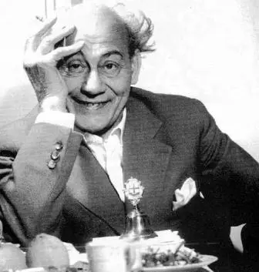
Néppártiak
1931-ben az Erdélyi Helikon újság februári számában jelent meg.
A Margitszigeti íróhéten (amely 1934 nyarán került megrendezésre) Népbarátok címmel adták elő a művet.
A „Népszakértők” című műnek színpadi változata.
A Budapesti Hírlap „Elemi csapás” címmel adta ki a művet.
Az Irodalmi ritkaságok sorozat darabjaként adták elő az Irodalmi Színpadon.

Slide 5
Görgeteg
1933-ban a Napkelet című újság közölte.
1933. május 7-én Szentimrei Jenő az Országos Kamara Színházában több művet is, köztük a Görgeteget is műsorra helyezte.
1933. augusztus 27-án megjelent kritikába (Brassói Lapok) tudattaTamási Áron, hogy milyen benyomásokat szerzett a Kamara Színházról.
Fegyverek árnya címmel jelent meg az Irodalmi Újság 1955. január elsején kiadott számában.

Slide 6
Énekes madár
1933-ban a Brassói lapokban jelent meg először.
1934 májusában Magyar Írás című újság még külön kiadásban is kiadta.
1934. október 18-án hangjátékként is meghallgatható volt rádióban.
Márkus László irányításával került először színpadra a mű.
1935. november 17-én a Royal Színház színpadán adták elő mint, a műnek az ősbemutatója.
Molter Károly terjesztette el a mű jóhírét Erdélyben.
A budapesti Nemzeti Színház 1939. szeptember 16-án mutatta be először és összesen huszonkétszer vitték színpadra.

Slide 7
Tündöklő Jeromos
1936-ban Kádár Imre bemutatta a művet mint színdarab.
A Pásztortűz 1936 november 15-i számában Járosi Andor azt nyilatkozta Tamásiról: „szeme nem a régi népszínműíróé vagy Jókaié, Mikszáthé vagy az új faluromantikusoké, és nem is a Móricz Zsigmondé.”
A mű színházi bemutatója 1939. árilis 22-én volt amelyet Németh Antal rendezett.
A mű hiányosságaiért durva kritikák érték Tamásit.
Tamási Áron 25. jubileumára Egry István rendezésével mutatta be a rádió

Slide 8
Vitéz lélek
1941. január 25-én a budapesti Nemzeti Színházban Pünkösti Andor rendezésével került színpadi megformálására a mű.
Ugyanakkor Németh László azt nyilatkozta: „A Tamási-bemutató mindig nagy izgalom számunkra. Itt nemcsak egy mű, egy drámai szerző harcol az életért, hanem a magyar dráma egy-egy törekvése. Tamási Áron szépirodalmunk legnagyobb kísérletezője: műveiben mindig a műfajt próbálja újjáteremteni.”
1941. március 21-én a kolozsvári Nemzeti Színház bemutatta Tamási Áron „komoly játékát”.
1981. december 12-én Tompa Miklós rendezésével az Állami Magyar Színház színészei adták elő a darabot.

Slide 9
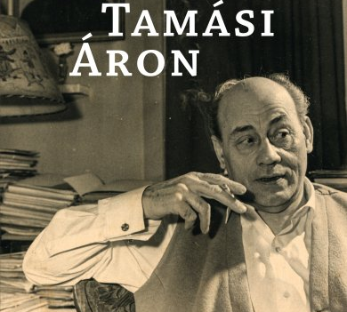
Források
https://nemzetiszinhaz.hu/
https://konyvtar.dia.hu/html/muvek/TAMASI/tamasi00101a_kv.html
Köszönjük a figyelmet!

